Slide 1


Представление на конкурс
Т.Н.Севастьяновой

Slide 2
Научная деятельность
Направление:
Высокотемпературная координационная химия
Технологические аспекты:
Процессы осаждения из газовой фазы
AlCl₃(газ) + NH₃(газ) → AlN(тв) + 3HCl(газ)
∆Hºдисс. газ
MX_{n}(газ) + L(газ)
MX_{n}·L(газ)
MX_{n}·L(кр)
-∆Hºсубл
Проблематика:
Связь между кристаллической структурой и термическим поведением комплексных соединений
2

Slide 3
Основные типы термических превращений гетеролигандных комплексов
Сублимация
ML_{n}X_{m}(тв) ⬄ ML_{n}X_{m} (газ) ∆Hºсубл.
2. Газофазная диссоциация
ML_{n}X_{m}(газ) ⬄ MX_{m} (газ) + nL(газ) ∆Hºдисс. газ
3. Конгруэнтная диссоциация твердого комплекса
ML_{n}X_{m}(тв) ⬄ MX_{m} (газ) + nL(газ)
4. Инконгруэнтная диссоциация
ML_{n}X_{m}(тв) ⬄ MX_{m} (тв) + nL(газ)
5. Инкогруэнтная ступенчатая диссоциация
ML_{n}X_{m}(тв) ⬄ ML_{n-1}X_{m} (тв) + L(газ)
6. Процессы, включающие перегруппировку и/или разложение лиганда, - деструкция
M – элемент 4,13,14 групп; X - галогенид-ион; L - NH₃, амины, фосфины, кетоны, эфиры
3

Slide 4
Объекты исследования:
Комплексные соединения на основе галогенидов
Галогениды - AlCl₃, AlBr₃, GaCl₃, GaBr₃
N-содержащие доноры пиридинового ряда – py, pyz, bipy
Методы исследования:
  Рентгеноструктурный анализ
  Масс-спектрометрия
  Tермохимические исследования
  Квантовохимические расчеты
4

Slide 5
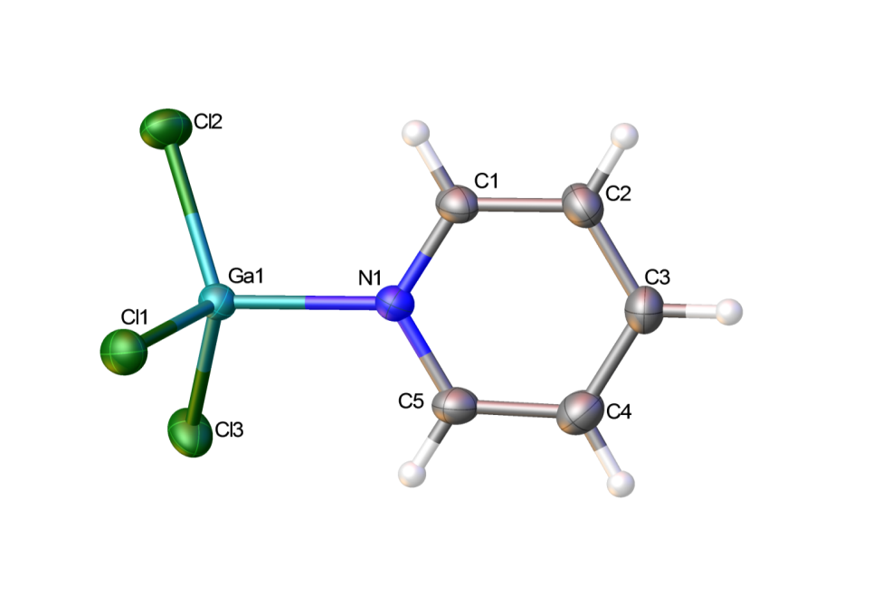
Соединения с Py (1:1)
Т.Н.Севастьянова, А.В.Суворов. Особенности
структуры и термического поведения комплексов
галогенидов элементов III группы с пиридином.
// Координац. химия. 1999. Т.25, N10, С.727-737.
5

Slide 6
Структурные и термохимические характеристики комплексов GaX₃٠Py
Комплекс | rGa-N, Å | rGa-X, Å | ∆Hº (субл) | ∆Hº (дисс)
GaCl₃٠Py РА = 930 | 1.966(1) | 2.1503(7)-2.1598(7) | 106 | 139±2
GaBr₃٠Py | 1.979(1) | 2.2948(5)-2.3060(5) | 101 | 148±5
GaI₃٠Py | 2.000(4) | 2.5106(6)-2.5246(6) | 112 | 124±3
Акцепторная способность: GaCl₃ > GaBr₃ > GaJ₃
РА – сродство к протону (кДж/моль)
6

Slide 7
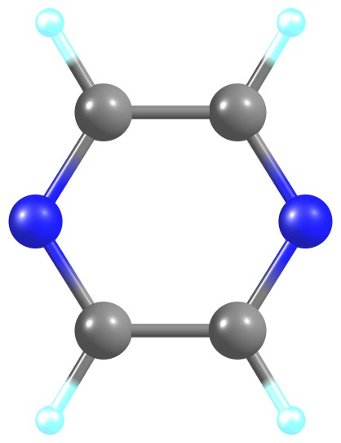
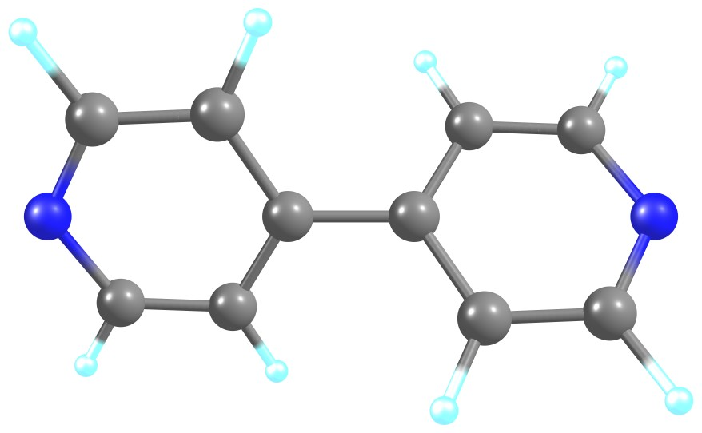
Бифункциональные доноры
4,4’-bipy(C₁₀H₈N₂)
PA 943кДж/моль
pyz (C₄H₄N₂)
PA 880кДж/моль
7

Slide 8
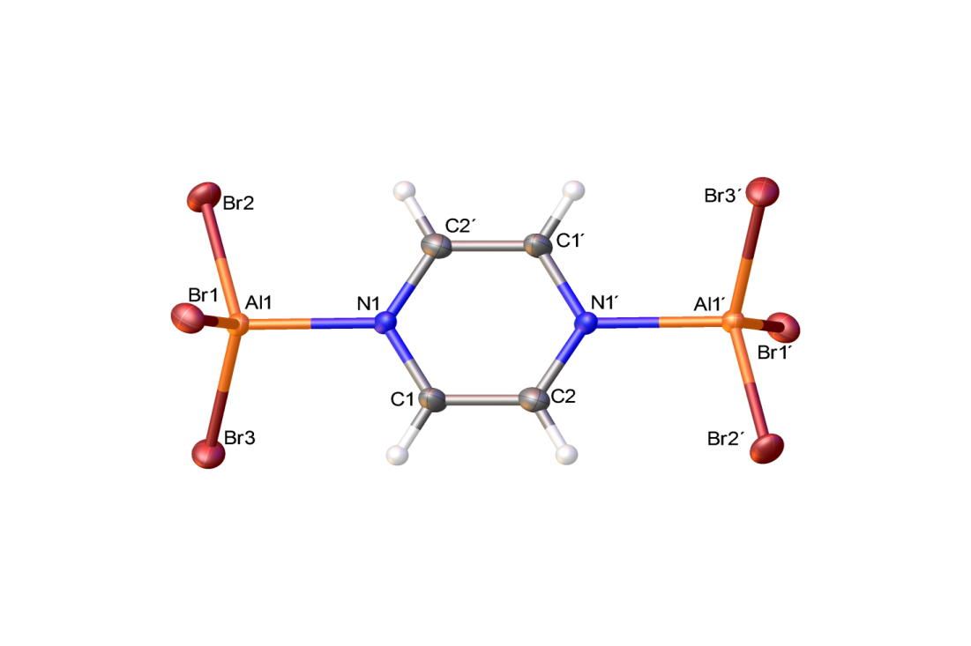
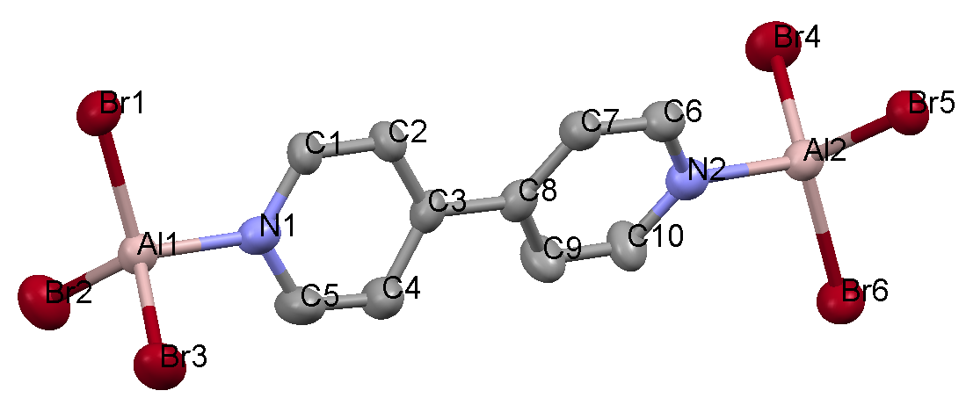
Al₂Br₆٠LL
RAl1-N1= 1.999(6)
R(Al-N) = 1.942(9);
(Al2- N2)= 1.938(10);
8

Slide 9
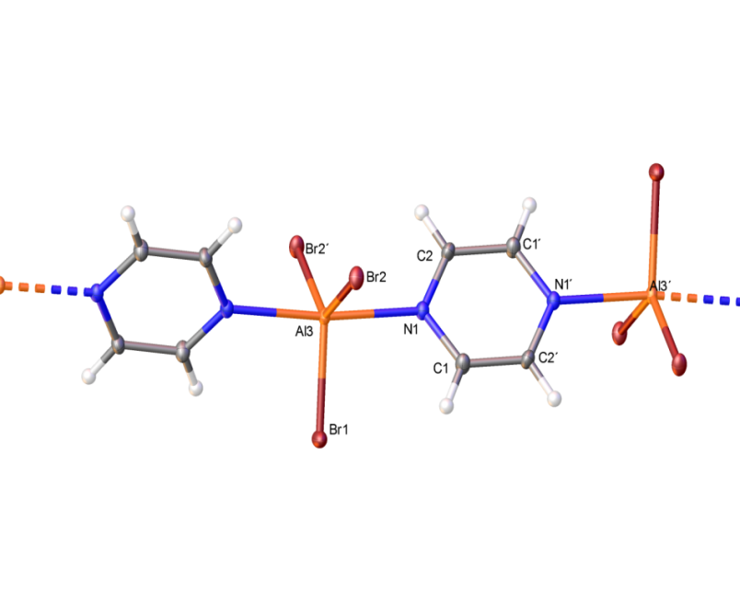
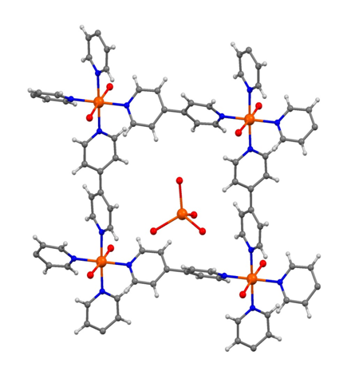
AlBr₃٠LL
(AlBr₃ ٠pyz)∞
R(Al-N) = 2,133(2) Å
[AlBr₂(bipy)₂]⁺[AlBr₄]⁻
R(Al-N) = 2,048(4) Å
9

Slide 10
Структурные характеристики комплексов nAlBr₃٠LL, сопоставление их c AlBr₃٠Py (r(Al-N)=1.933 Å)
 | rAl-N | rAl-Br | ∆r(Al-N) | К.ч.Al
Al₂Br₆٠pyz | 1.999(6) | 2.2465(16)-2.267(2) | 0.066 | 4
Al₂Br₆٠bipy | 1.938(10)-1.942(9) | 2.264(3)- 2.282(3) | 0.009 | 4
AlBr₃٠bipy ион | 2.048(4)-2.056(4) | 2.2908(6)-2,3112(a)-2.4681(2)-2.4726(2)(к) | 0.120 | 4(a) 6(к)
(AlBr₃٠pyz)∞ | 2.133(2) | 2.3099(15)-2.3257(8) | 0.200 | 5
∆r(Al-N) = r(Al-N)AlBr₃٠LL – r(Al-N)AlBr₃٠Py
10

Slide 11
Характеристика термического поведения комплексов на основе квантово-химических данных
(B3LYP/TZVP) (А.С.Лисовенко)
Комплекс | ∆H^{о}дисс | T_{k=1} | Комплекс | ∆H^{о}дисс | T_{k=1}
AlBr₃٠bipy | 136 | 931 | GaCl₃٠bipy | 120 | 847
AlBr₃٠Py | 137 | 904 | GaCl₃٠py | 122 | 822
AlBr₃٠pyz | 118 | 847 | GaCl₃٠pyz | 103 | 770
Al₂Br₆٠bipy | 255 | 832 | Ga₂Cl₆٠bipy | 226 | 765
Al₂Br₆٠pyz | 203 | 708 | Ga₂Cl₆٠pyz | 176 | 644
nMX₃٠L(газ) ⬄ nMX₃(газ) + L(газ) ∆Hºдисс. ( Есв. Al-N)
T_{k=1} = ∆H^{о}дисс/∆Sºдисс
Акцепторная способность AlBr₃>GaCl₃
Устойчивость комплексов по отношению к процессу гомогенной диссоциации меняется в соответствии с РА донора
11

Slide 12
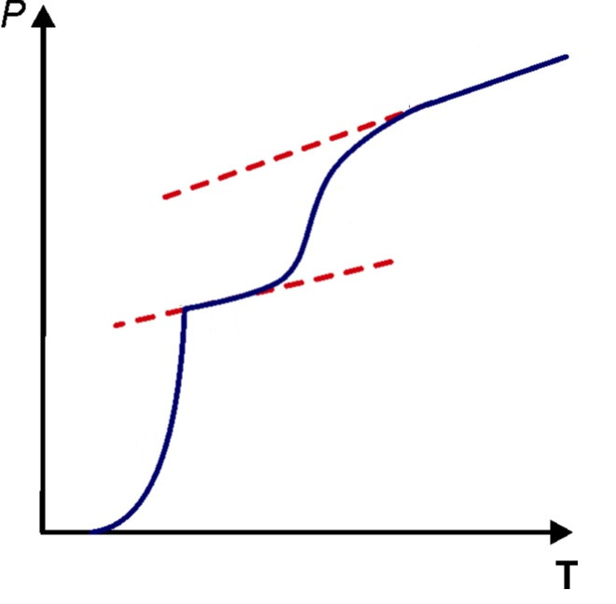
Тензиметрия
Изучение термического поведения – статический метод с мембранным нуль-манометром
Публикации :
Molecular complexes formed by halides of group 4,5,13-15 elements and the thermodynamic characteristics of their vaporization and dissociation found by the static tensimetric method// Davydova E.I., Sevastianova T.N., Suvorov A.V., Timoshkin A.Y., Coord. Chem. Rev. – 2010. –254, N 17-18. – P. 2031 – 2077.
4
3
2
1
1 –насыщенный пар;
2,4 – термическое расширение;
3 - диссоциация
12

Slide 13
Исполнитель работ по гранту CПбГУ
Донорно-акцепторные комплексы как прекурсоры для контролируемого синтеза 13-15 композитов и наночастиц 12.37.139.2011
Публикации по этой теме:
Do Solid-State Structures Reflect Lewis Acidity Trends of Heavier Group 13 Trihalides? Experimental and Theoretical Case Study. Timoshkin A. Y., Bodensteiner M., Sevastianova T. N., Lisovenko A. S., Davydova E. I., Scheer M., Grabl C., Butlak A. V. // Inorg. Chem. 2012.V. 51. P.11602-11612.
Structural and thermodynamic properties of molecular complexes of aluminum and gallium trihalides with bifunctional donor pyrazine: decisive role of Lewis acidity in 1D polymer formation. Sevastianova T.N., Bodensteiner M., Lisovenko A.S., Davydova E.I., Scheer M., Susliakova T.V., Krasnova I.S., Timoshkin A.Y.// J.Chem.Soc.Dalton Trans. 2013. Vol. 42. P. 11589-11599.
13

Slide 14
Заключения
При сохранении к.ч. центрального атома акцепторная способность кислот Льюиса в исследованных комплексах уменьшается по ряду AlCl₃>AlBr₃>GaCl₃>GaBr₃
Получены молекулярные комплексы состава 2:1 с бифункциональными лигандами, содержащие как один М, так и разные, что служит основой синтеза соединений с заданным соотношением донора и акцептора.
Структура комплексов состава 1:1 с бифункциональными лигандами может реализоваться в виде цепочечного полимера (предпочтительна у pyz) или в виде ионных комплексов (предпочтительна у bipy).
Масс-спектрометрически комплексы с pyz и 4,4’-bipy обнаружены в газовой фазе.
Рассмотренные комплексы могут быть использованы как прекурсоры при проведении синтеза гетерометаллических полупроводниковых материалов Al_{x}Ga_{1-x}N методом осаждения из газовой фазы.
14

Slide 15
Педагогическая деятельность
Геологический факультет, 1 курс
“Основы общей, неорганической и физической химии”
Географический факультет, 1 курс
“Основы химии с элементами геохимии” “Химия и химические аспекты экологии”
15

Slide 16
Педагогическая деятельность
1.«Общая химия» Курс лекций для студентов 1 курса – бакалавры – 72 ауд. часа
2.«Высокотемпературная химия неорганических соединений», лекции - IV курс, специалисты – 36 часов
3.«Избранные главы неорганической химии», лекции – I курс магистратуры - 30 часов
4.Общая и неорганическая химия – семинары и практические занятия – I курс – 160 часов.
5.«Выдающиеся химики в Петербурге» – курс по выбору, I курс – 14 часов
6. Руководство курсовыми и выпускными квалификационными работами
16

Slide 17
Выпускные квалификационные работы (28/2)
Магистерская диссертация, 2009
Шугурова Н.В.
Взаимодействие тетрахлорида титана с простыми эфирами и кетонами
Специалист, 2013 г
Маулиева А.Ф.
Синтез, идентификация и структурные характеристики комплексов MX₃ c 4,4’-бипиридилом (M=Al,Ga; X=Cl,Br).
17

Slide 18

Ежегодная работа в жюри:
Студенческие и школьные турниры
(c 2007 г.)
2.Научно-практические конференции школьников (с 2004 г.)
3. Студенческие конференции «Менделеев -2012, 2013»
Областная школа для одаренных
школьников
Чтение общеобразовательных лекций
Проведение семинарских занятий
Подготовка школьников к олимпиадам
Чтение лекций оригинальной тематики:
«Химия в реставрации», «Химия и геология»
Проведение видеоконференций
Работа в жюри конференции « Юность.
Наука. Культура - Север»
18

Slide 19
Учебно-методическая работа
1. Член учебно-методической комиссии факультета (5 созывов)
2. Главы по тензиметрии (в соавторстве с А.В.Суворовым)
Статический тензиметрический метод изучения химических реакций
Физические методы исследования неорганических соединений.
/ Под ред. А.Б.Никольского: Учебное пособие. СПб., 2005. Гл.7. С.115-135.
Изд-во СПбГУ
Тензиметрия. Физические методы исследования неорганических соединений.
/ Под ред. А.Б.Никольского: Учебное пособие для студентов ВУЗов. М., 2006. Гл.11. С.312 - 342. Изд-во «Академия»
3. Учебно-методические публикации.
  Общая химия. Программа семинарских занятий. Вопросы и задачи для самостоятельной работы студентов. Е.В. Грачева и др. С-Петербург, Изд.1. 2009 г. 55 с.
  Изд.2, исправленное и дополненное 2013 г. 55 с.
  Общая и неорганическая химия. Справочные таблицы для самостоятельной работы студентов. С-Петербург, Изд.1. 2009 г., 55 с.
  Изд.2, исправленное и дополненное, 2013 год 53 с.
  Сборник материалов региональных предметных олимпиад студентов высших учебных заведений Санкт-Петербурга 2009 года, А.А.Карцова и др. Региональная олимпиада по химии СПб, 2009
19

Slide 20
Выполнение программы развития СПбГУ
Развитие высокотемпературной химии
Получение термохимических характеристик молекулярных галогенидных комплексов с 4,4’-bipy
2. Изучение термического поведения фосфиновых комплексов
Подготовка высококвалифицированных кадров
1. Реализация курса по выбору «Современные представления о молекулярных комплексах»
2. Разработка цикла лабораторных работ по получению соединений типа А^{III}B^{V} осаждением из газовой фазы ( РОЦ «Химия»)
3. Разработка раздела лекционного курса «Донорно-акцепторная связь» для аспирантов
20

Slide 21



Сердечно благодарю
Дипломников:
Коллег:
И.В. Казакова,
А.В. Бутлак,
А.С. Лисовенко,
Е.И. Давыдову,
А.Ю. Тимошкина, А.В. Суворова,
А.Д. Мишарева,
С.И. Лопатина
M. Bodensteiner , Regensburg, Germany
Н.Шугурову
А.Маулиеву
Е.Березовскую
21

Slide 22
БЛАГОДАРЮ ЗА ВНИМАНИЕ!

Slide 23
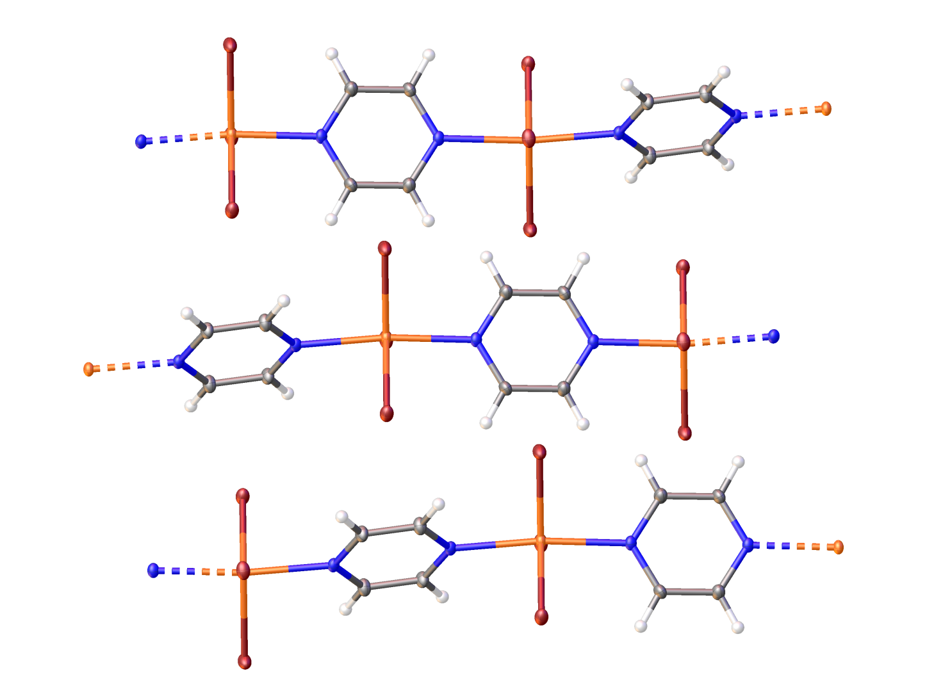

(AlBr₃٠pyz)∞
23

Slide 24
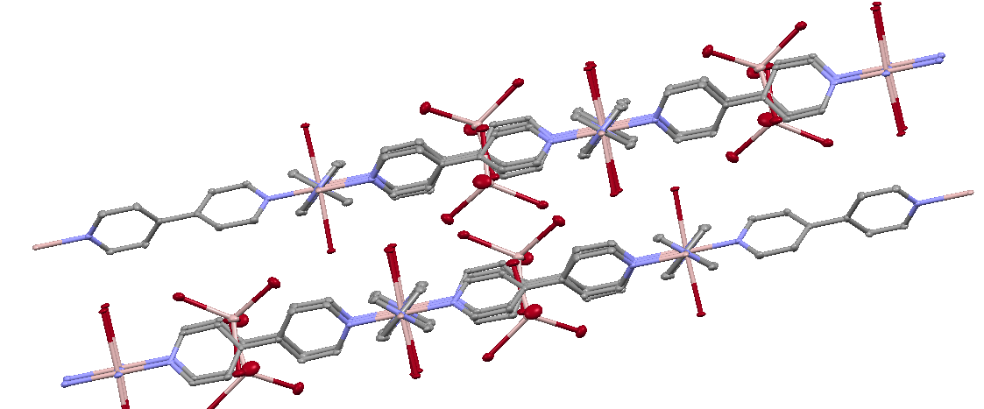
[AlBr₂(bipy)₂]⁺[AlBr₄]⁻
24

